Slide 1

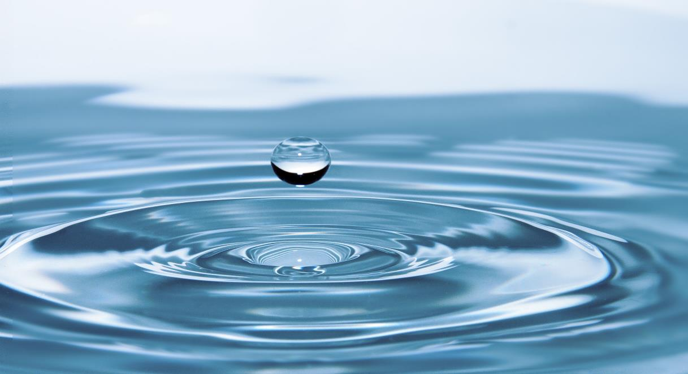
আজকের পাঠে সবাইকে স্বাগত।

Slide 2
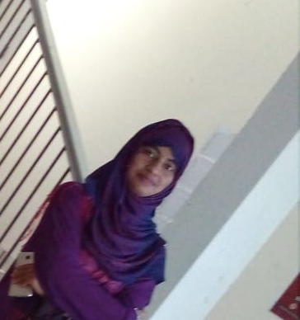

পরিচিতি
আনজুমানআরা
সহকারি শিক্ষক
ওয়ারুক সরকারি প্রাথমিক বিদ্যালয়
শাহ্‌রাস্তি, চাঁদপুর
মোবাইল ০১৭৭৬০০৫৯৫৮
ইমেল amanara832@gmail.com
শ্রেণি- চতুর্থ
বিষয়- প্রাথমিক বিজ্ঞান
সময়- ৪০ মিনিট
তারিখ- ১২/১০/২০১৯

Slide 3
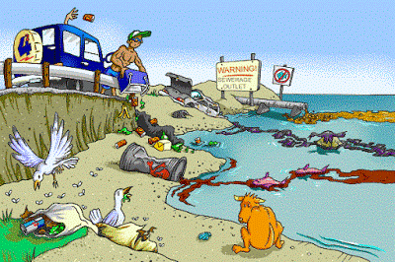
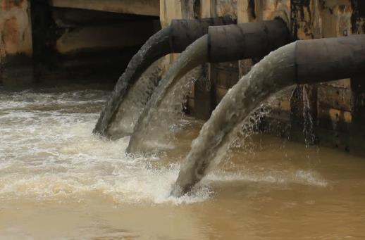
নিচের ছবি দুটিতে আমরা কি দেখতে পাচ্ছি?
পানিতে ময়লা আবর্জনা ফেলা হচ্ছে।
কলকারখানার বর্জ্য পানিতে ফেলা হচ্ছে।

Slide 4
এসো ভিডিওটি দেখে নেই।
https://youtu.be/EMP0lWOUgHc

Slide 5
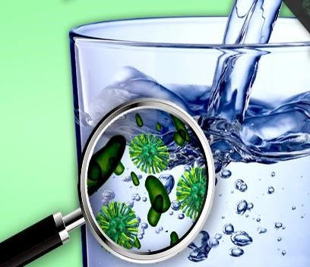
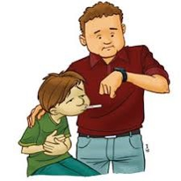
ছবি দুটি থেকে আমরা কি বুঝতে পারছি?
জীবাণুযুক্ত পানি।
অসুস্থতা ।

Slide 6
আমাদের আজকের পাঠ-
স্বাস্থ্যবিধি
পৃষ্ঠা নং৩৬

Slide 7
শিখনফল
এই পাঠশেষে শিক্ষার্থীরা....
৯.২.১ পানিবাহিত রোগের ক্ষতিকর প্রভাব বর্ণনা করতে পারবে;
৯.২.২ পানিবাহিত রোগ প্রতিরোধ সম্পর্কে বলতে পারবে।

Slide 8

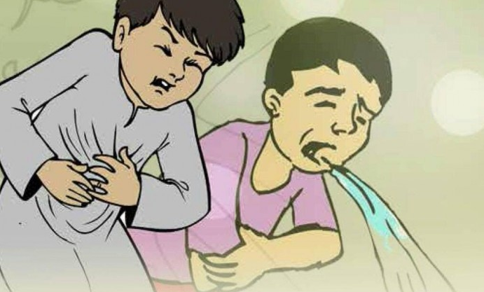
পানিবাহিত রোগ কাকে বলে?
জীবাণু দ্বারা দূষিত পানি পানের মাধ্যমে যে সকল রোগ জীবাণু ছড়ায় তাকে পানিবাহিত রোগ বলে।

Slide 9
পানি কিভাবে দূষিত হয়?
পানিতে ময়লা ফেললে পানি দূষিত হয়।
গরুছাগল গোসল করালে পানি দূষিত হয়। ।
রোগীর কাপড় ধৌত করলে পানি দূষিত হয়।
কারখানার বর্জ্য ফেললে পানি দূষিত হয়।
পানিতে মলমূত্র ত্যাগ করলে পানি দূষিত হয়।

Slide 10
একক কাজ
নিচের ছকে পানিদূষণের তিনটি কারণ উল্লেখ কর।
পানিদূষণের তিনটি কারণঃ

Slide 11
পানিবাহিত রোগের বিস্তার ঘটে কিভাবে?
পানিবাহিত রোগ
রান্নার কাজে দূষিত পানি ব্যবহার করলে।
দূষিত পানি পান করলে।
দূষিত পানি দ্বারা থালাবাসন ধৌত করলে।
দূষিত পানি দ্বারা গোসল করলে।

Slide 12
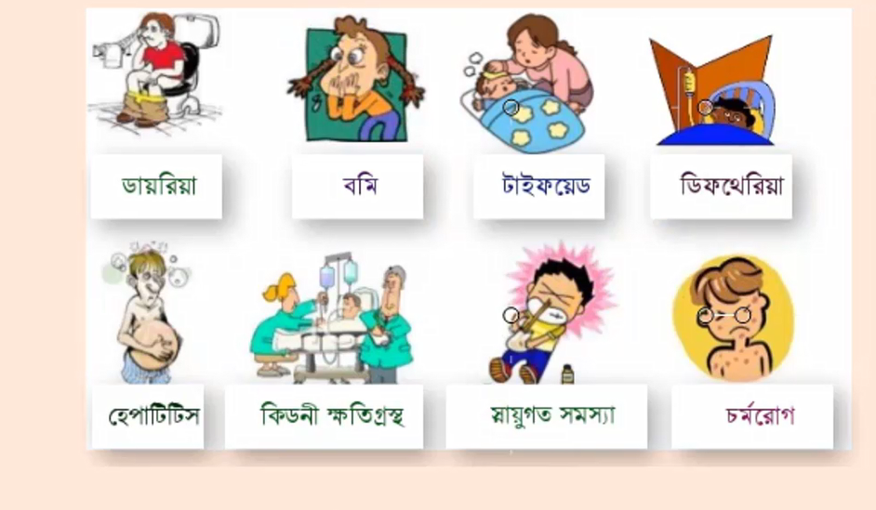
এবার পানিবাহিত রোগের নামগুলো জেনে নেই।

Slide 13
দলগত কাজ
দলঃ শাপলা ও জবা | দলঃ গোলাপ ও বেলী
পানিবাহিত রোগ কিভাবে ছড়ায়? | পানিবাহিত রোগ কিভাবে প্রতিরোধ করা যায়?

Slide 14
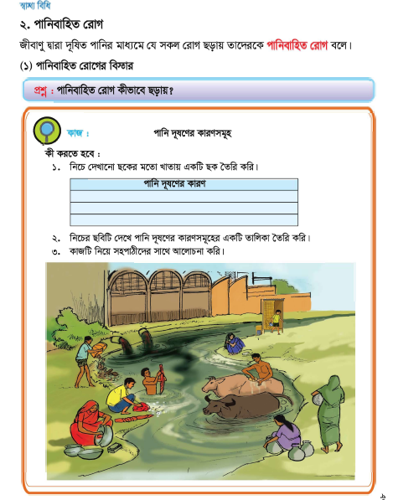
বই এর সাথে সংযোগ স্থাপন এবং নীরব পাঠ।

Slide 15
মূল্যায়ন
পানিবাহিত রোগ কাকে বলে?
পানিবাহিত রোগ কিভাবে ছড়ায়?
আমরা কিভাবে পানিবাহিত রোগ প্রতিরোধ করতে পারি?

Slide 16
বাড়ির কাজ
পানিবাহিত রোগের বিস্তার রোধে আমাদের করণীয় কি সে সম্পর্কে তিনটি বাক্য লিখে আনবে।

Slide 17
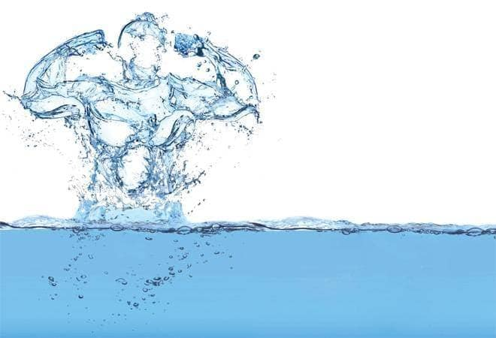
ধন্যবাদ

